Slide 1
Развитие поисковой деятельности в молодёжной среде Жердевского колледжа сахарной промышленности
Не должно быть забытых солдат!

Slide 2
Общероссийское общественное движение по увековечению памяти погибших при защите Отечества создано в апреле 2013 года.
Сегодня региональные отделения поискового движения России работают в 68 регионах и объединили более 40 тысяч поисковиков разных возрастов и профессий.
Одна из основных целей поискового движения – поиск и захоронение останков военнослужащих, погибших в ходе Великой Отечественной Войны.

Slide 3
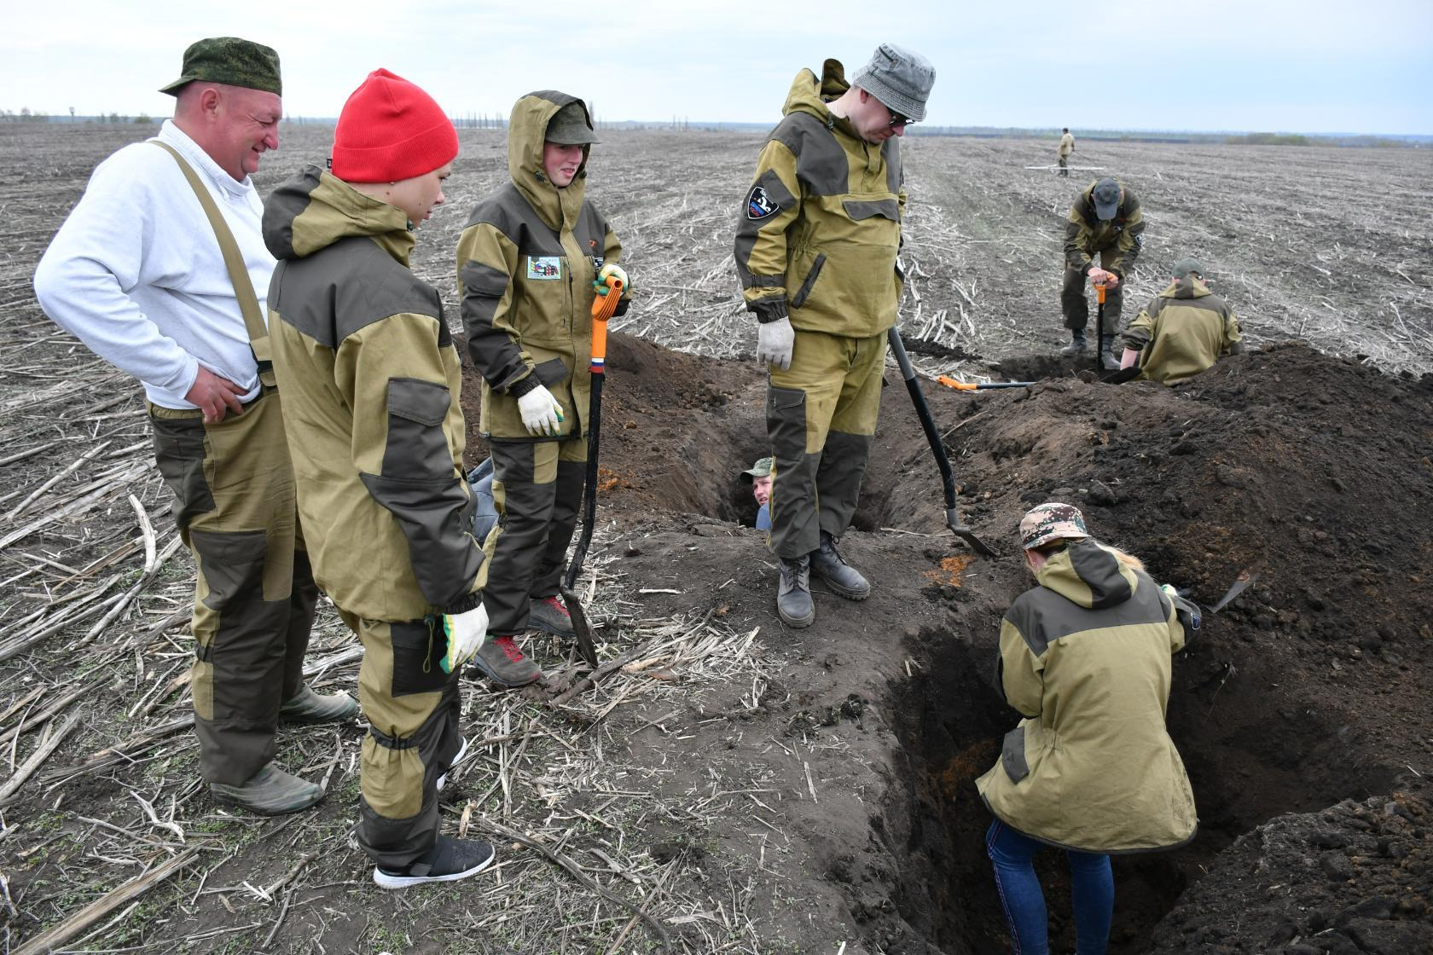
Весной 2023 года в седьмой раз поисковики отряда «Наследие» в составе сводного поискового отряда Тамбовской области «Солдаты Памяти» приняли участие в работе на полях в Воловском районе Липецкой области.
Нелёгкие были поисковые будни, но ребята работали увлечённо.

Slide 4
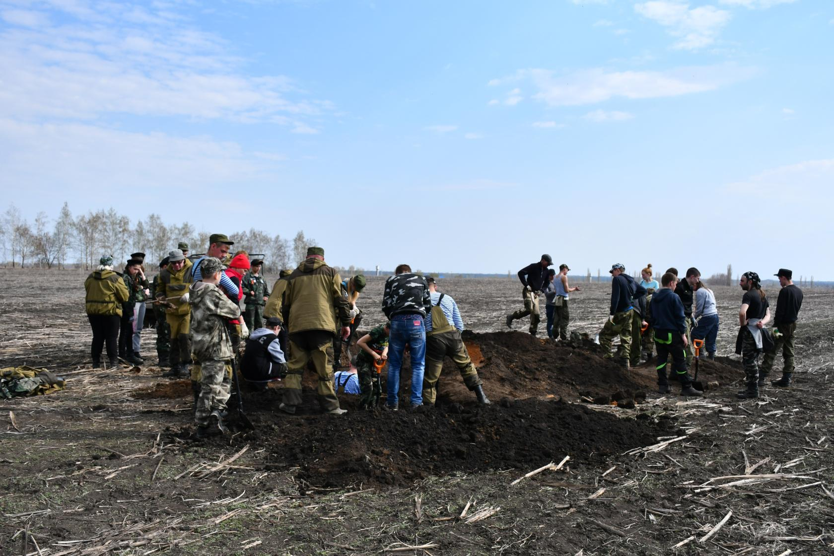

Slide 5
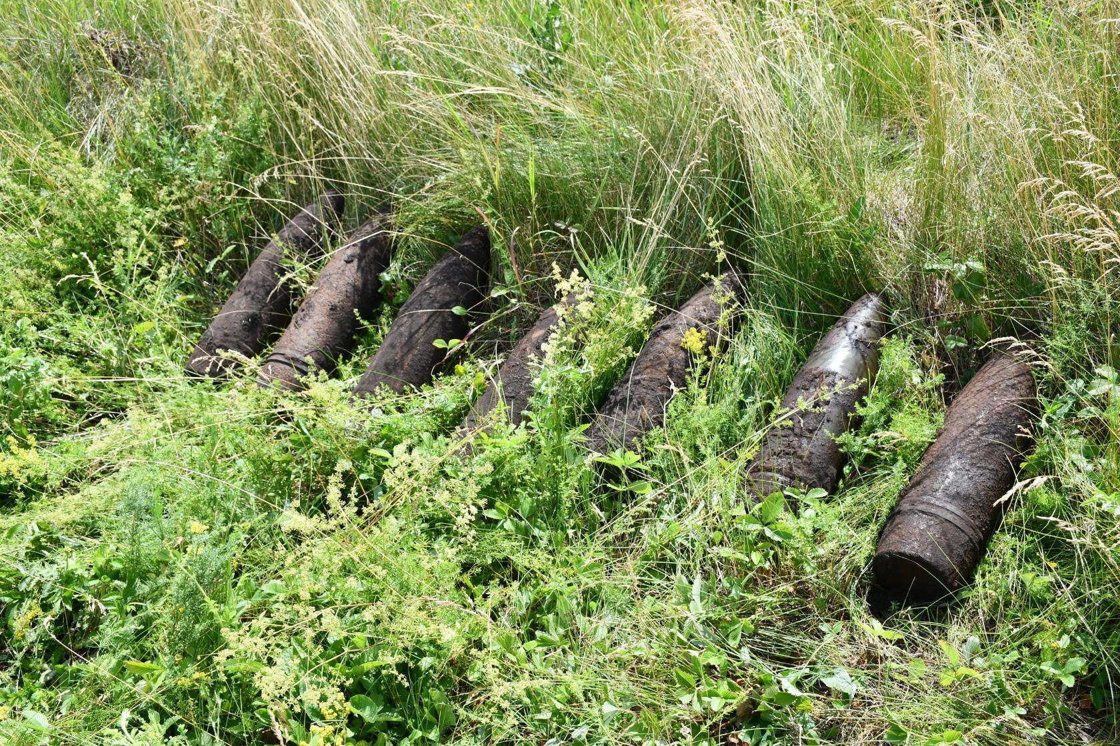

Slide 6
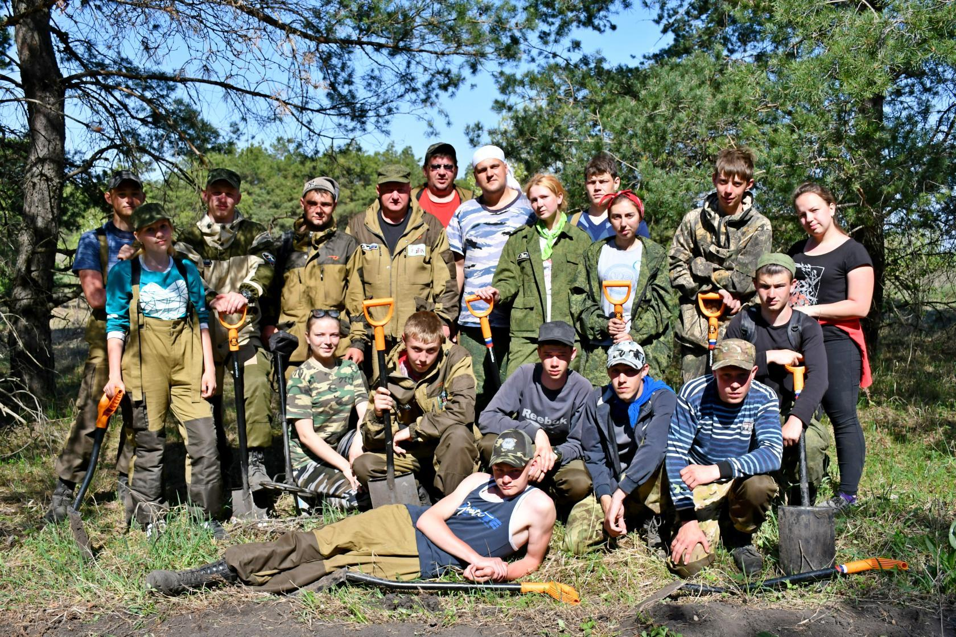

Slide 7
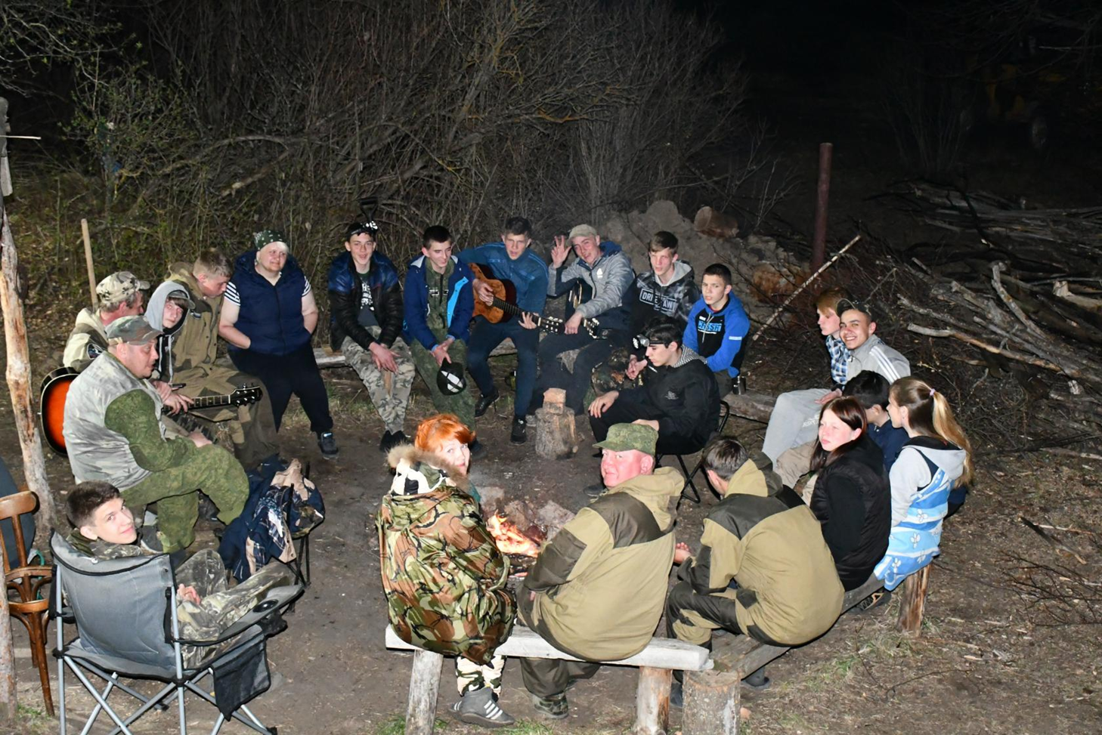

Slide 8
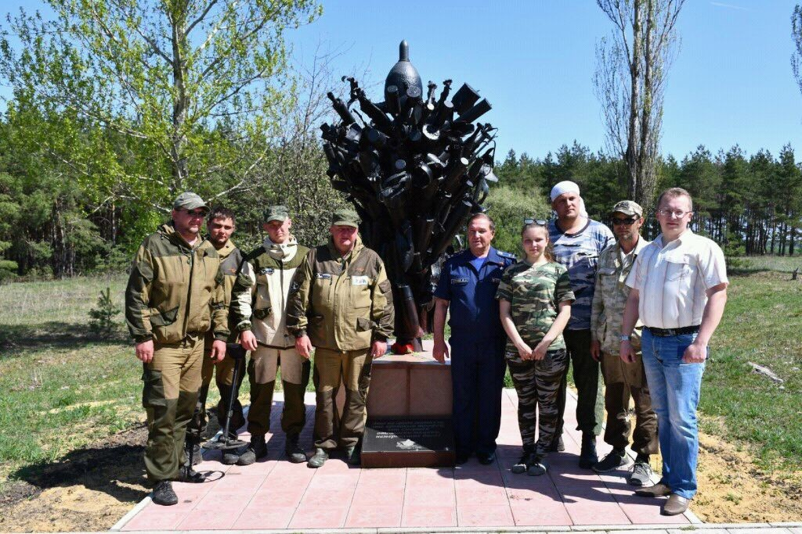

Slide 9
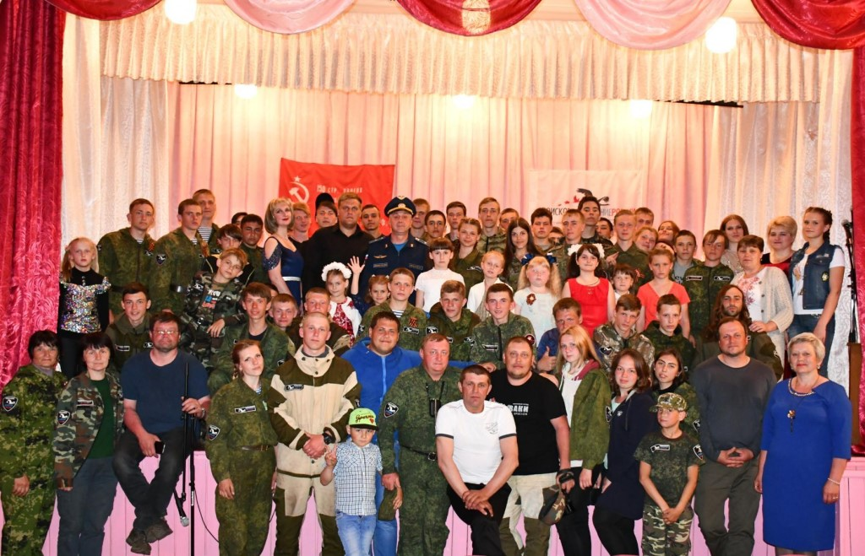

Slide 10
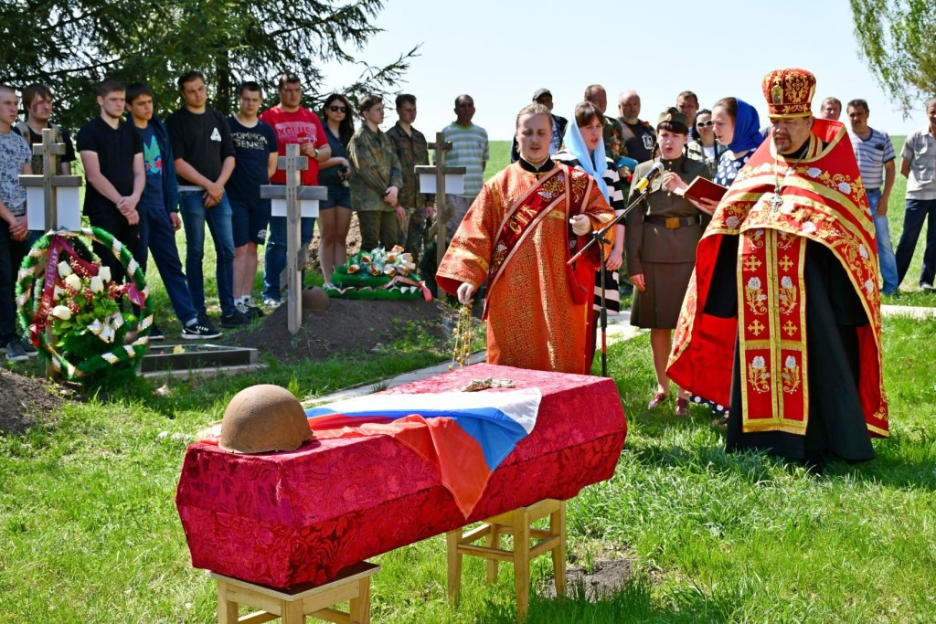
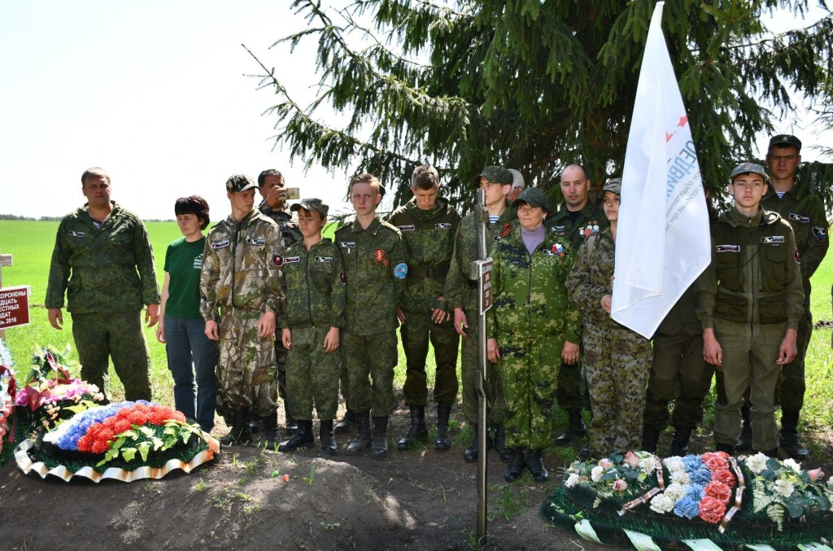
В ходе раскопок были найдены останки трёх бойцов, которые в дальнейшем были перезахоронены на Высоте «Огурец».

Slide 11
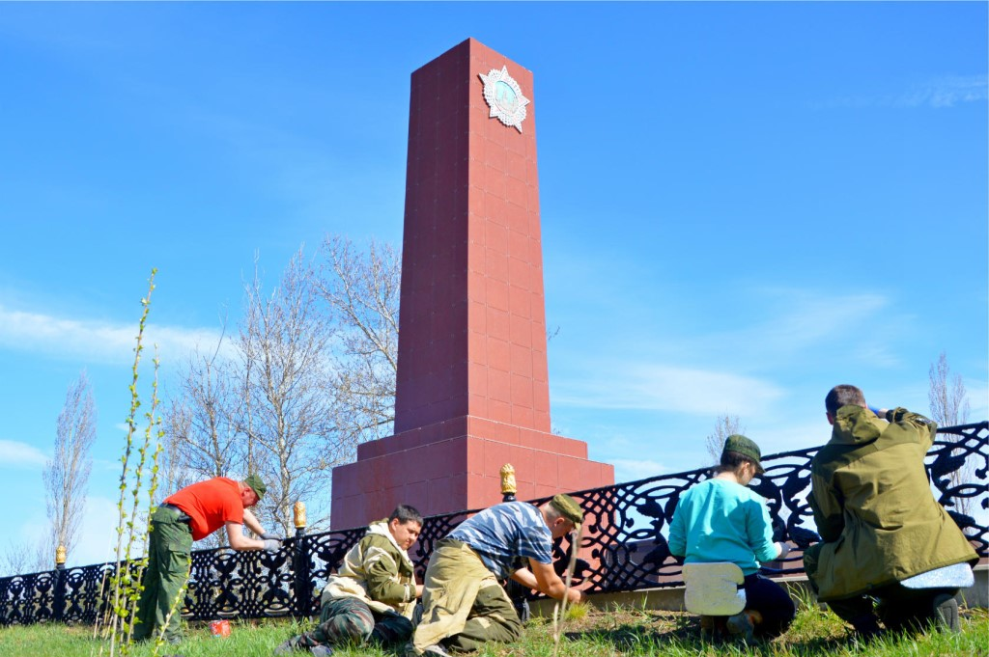
Поисковики привели в порядок мемориал на высоте «Огурец».

Slide 12
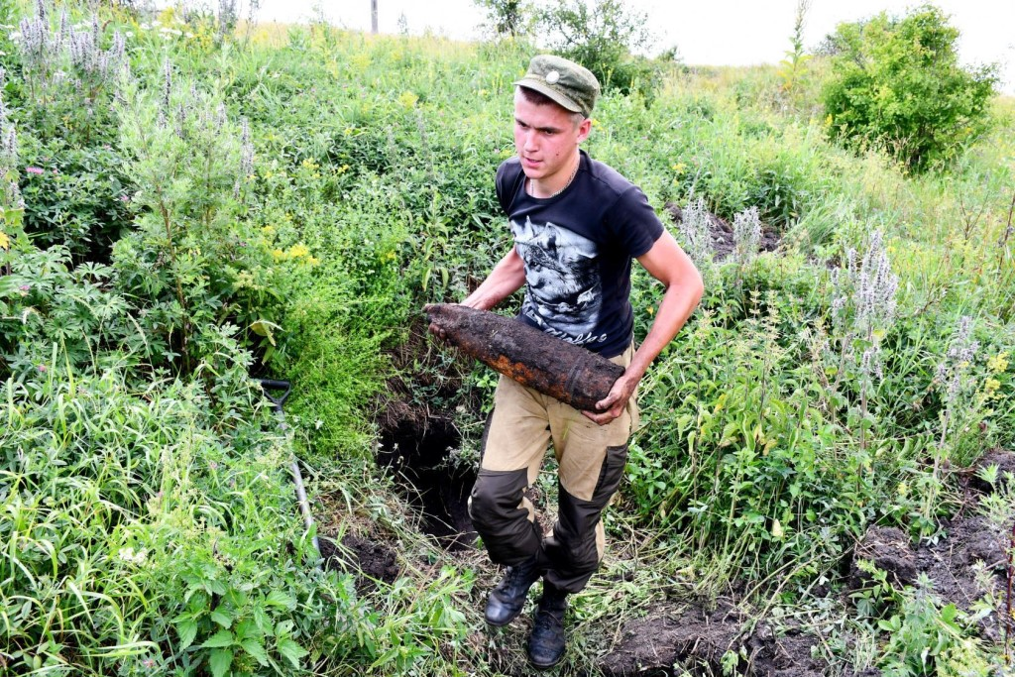
Особенно хочется отметить самого активного поисковика Бурашникова Сергея.

Slide 13
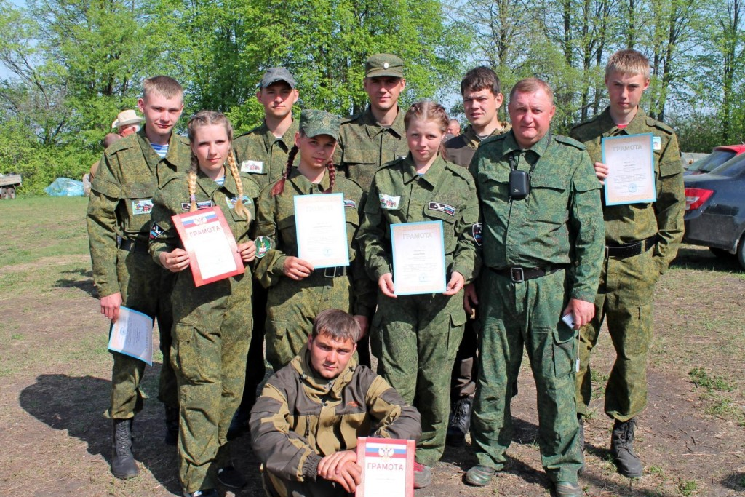
Все участники экспедиции были награждены почётными грамотами и благодарственными письмами.

Slide 14
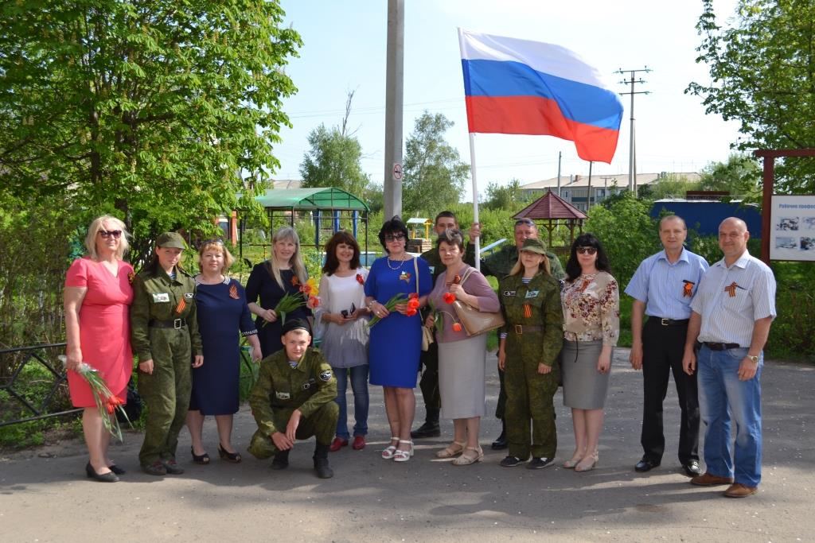
По окончанию Вахты, которая закончилась 8 мая, отряд принял участие в митинге, посвящённому Дню Победы, в городе Жердевка.

Slide 15
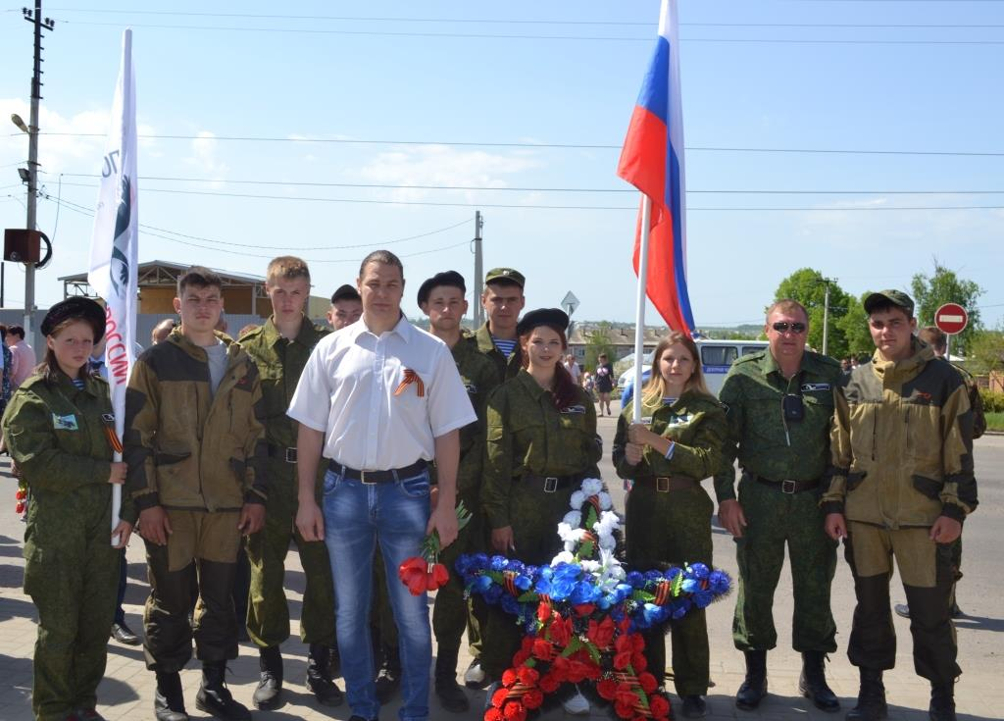

Slide 16
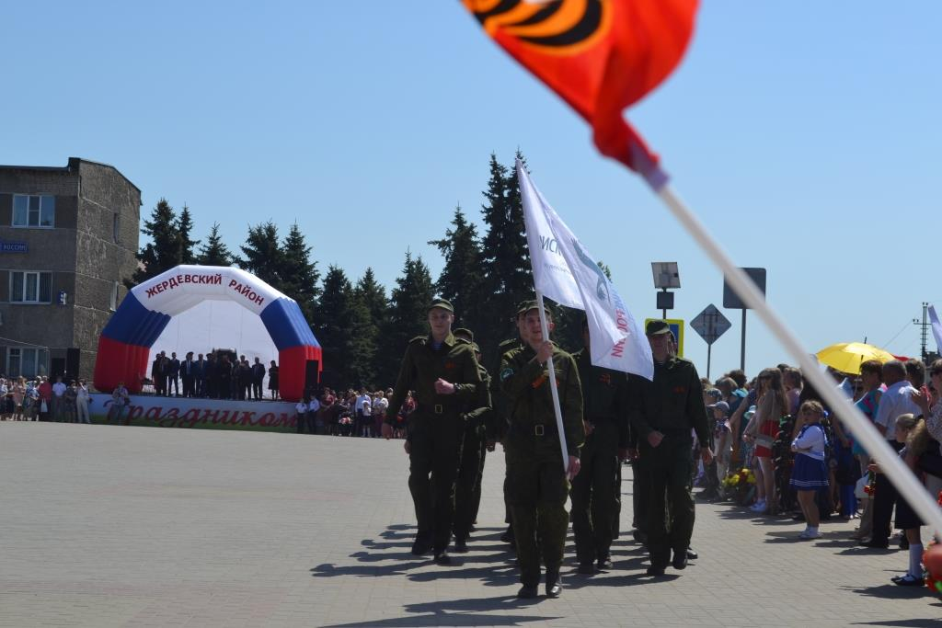

Slide 17
Бойцы поискового отряда участвовали в военно-спортивных состязаниях на местности «Нам идти дорогами военными». Состязания были таковы: военно-медицинская подготовка, радио-подготовка, преодоление водной преграды, огневая подготовка, физическая подготовка, туристическая подготовка, военная топография.

Slide 18
Активисты Движения не только каждое лето выезжают на поля сражений, но и работают в архивах, помогают родственникам узнать о судьбе своих близких, ухаживают за воинскими захоронениями.

Slide 19
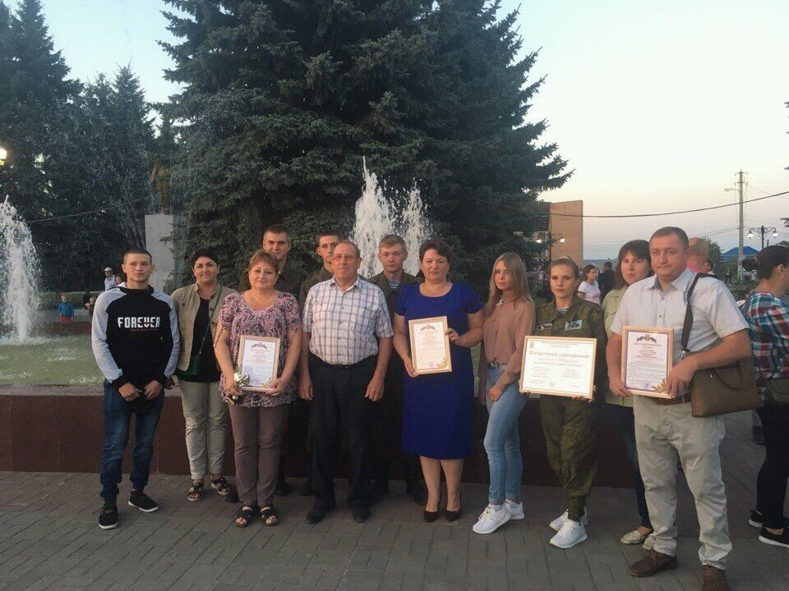
Работа нашего поискового отряда была отмечена администрацией Жердевского района, которая нам активно помогает.

Slide 20
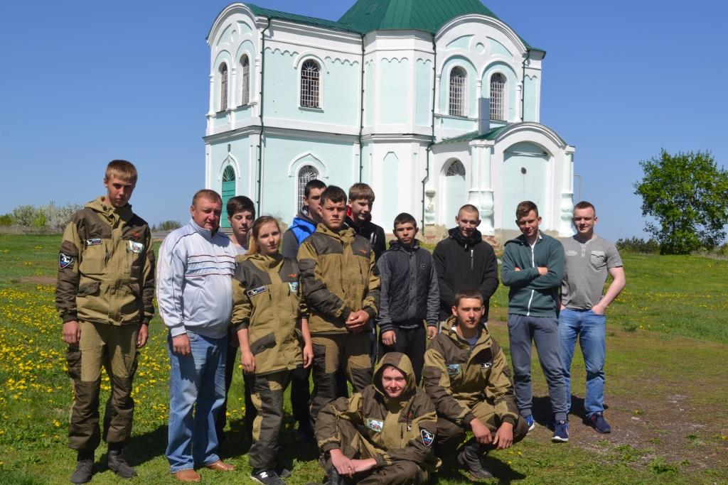
Волонтёры колледжа и студенты поискового отряда "Наследие" приняли участие в областной акции посадки молодого леса в с. Воронцовка Токарёвского района. Там находится скит Тамбовского Казанского монастыря.

Slide 21
В период с 7 по 9 ноября был проведён форум активистов поисковых отрядов и военно-патриотических клубов Тамбовской области «Эстафета памяти», где приняли участие и активисты нашего поискового отряда «Наследие».
Мы присутствовали на торжественном захоронение на Воздвиженском кладбище, участвовали в тренингах. Для поисковиков были организованы интерактивные занятия.
Работа поискового отряда «Наследие» была отмечена благодарственным письмом Губернатора Тамбовской области Никитина А.В.

Slide 23
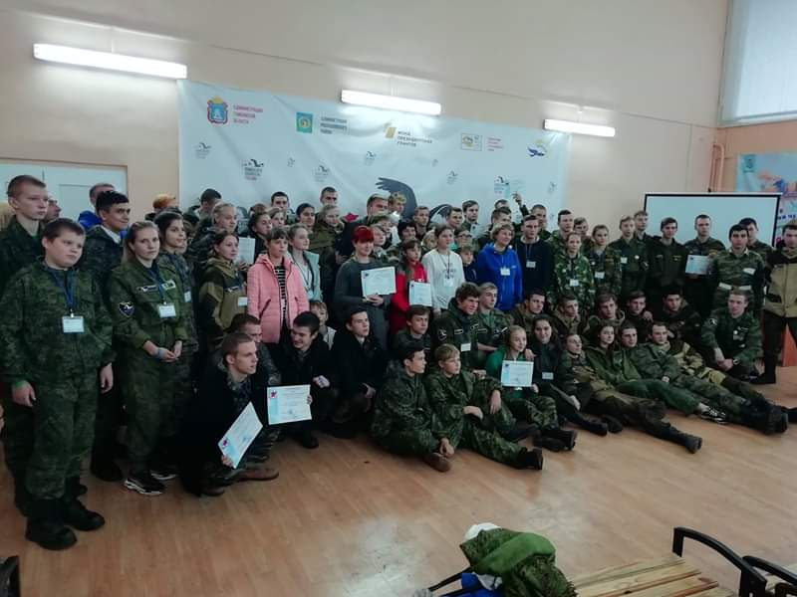

Slide 24
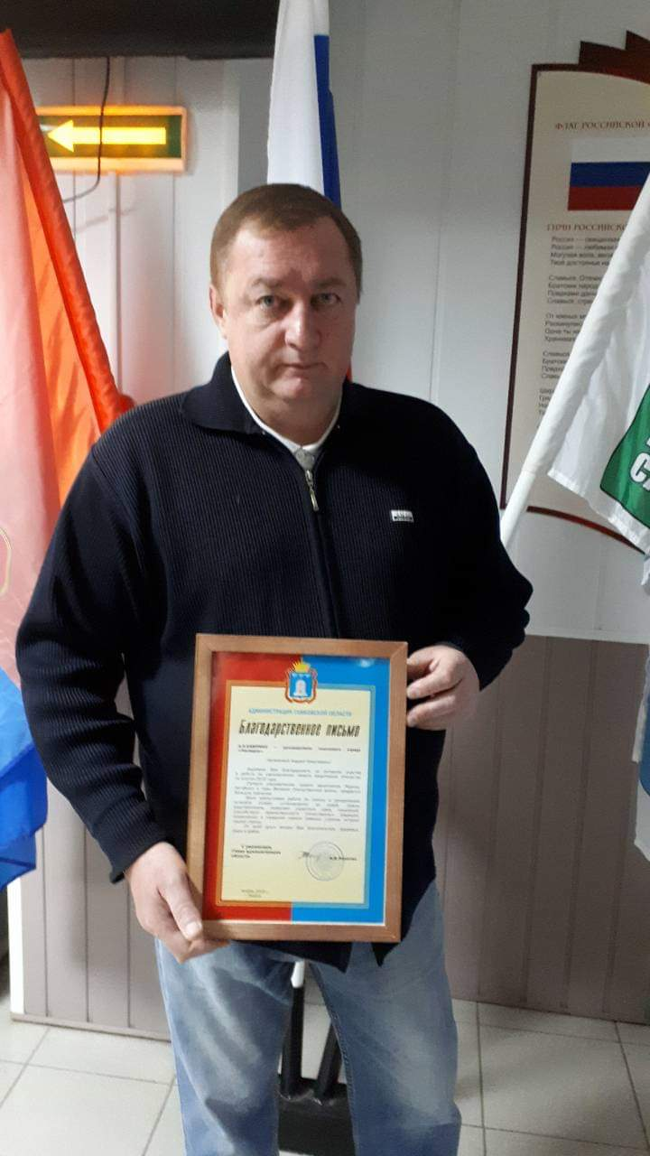
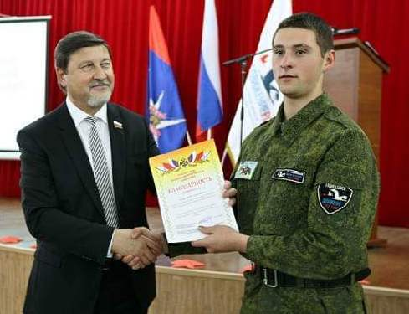

Slide 25
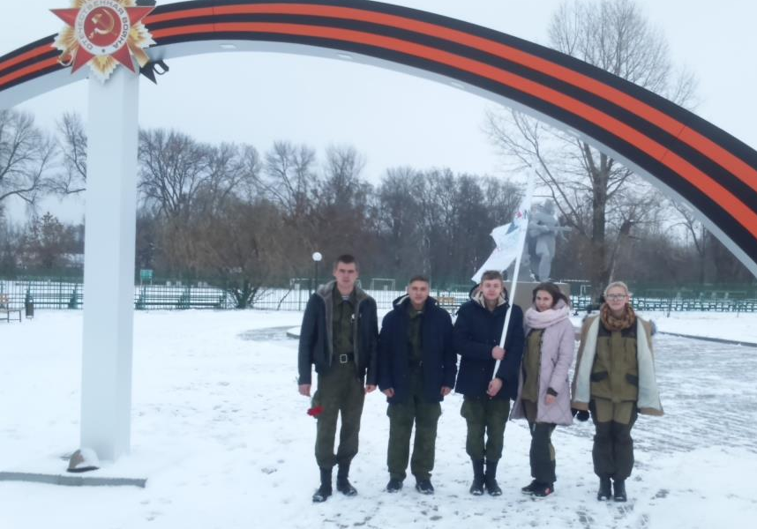
День Неизвестного Солдата – это сравнительно новая памятная дата в российской истории, отмечается ежегодно – 3 декабря. Этот памятный день призван увековечить память, воинскую доблесть и бессмертный подвиг советских и российских воинов, которые погибли в боевых действиях и чьи имена остались неизвестными.

Slide 26
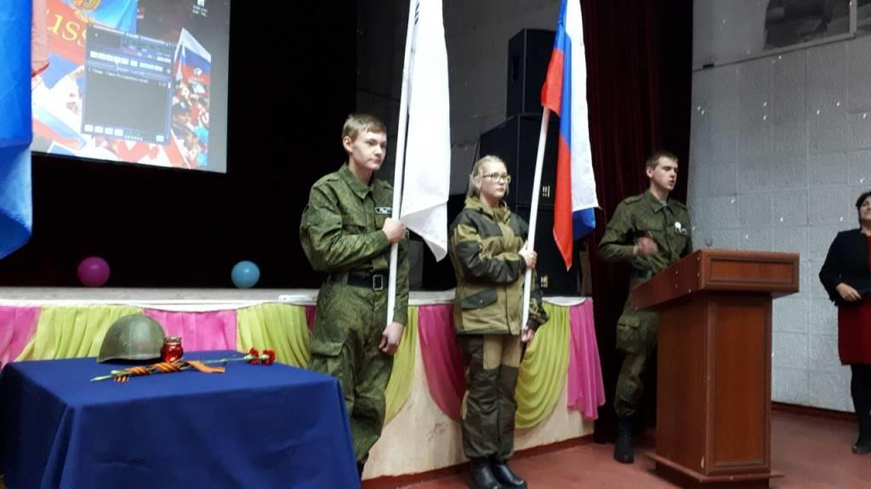
В колледжа в этот день провели классный час, где выступил боец-поисковик Бурашников Сергей.

Slide 27
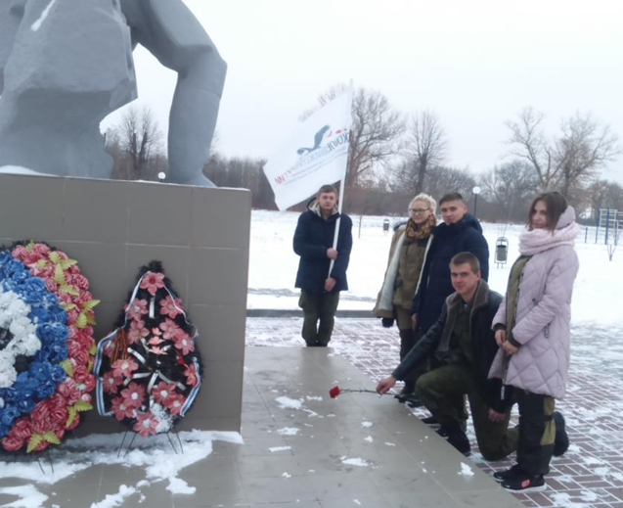
По окончанию классного часа студенты возложили цветы к памятнику Неизвестному солдату в парке Победы.

Slide 28
19 декабря на базе Приборостроительного колледжа г. Тамбова прошла областная конференция патриотических объединений и поисковых отрядов «Историческая память Великой Победы: подвиги и судьбы», посвященной празднованию 75-летия разгрома советскими войсками немецко-фашистских войск в Курской битве.
В рамках конференции был проведен конкурс исследовательских работ по 6 номинациям. Одна из работ выполнена поисковиком, студенткой нашего колледжа Ледневой Еленой - «Дорога к обелиску».

Slide 29
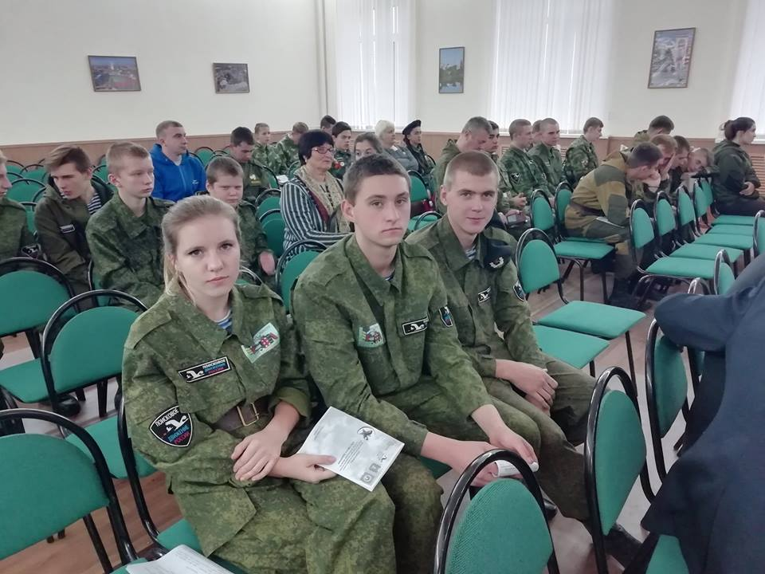

Slide 30
Значение поисковой деятельности неизмеримо велико. Участники экспедиций, несомненно, иначе воспринимают историю, гордятся героизмом и мужеством солдат.
Поисковое движение будет существовать длительное время, осуществляя преемственность духовных ценностей российского народа.
Тысячи семей смогут узнать о судьбе и месте захоронения близкого человека, а молодежь, занимающаяся поиском и захоронением останков, погибших при защите Отечества, к моменту призыва в армию будут подготовлены к службе нравственно, физически и психологически, будут иметь навыки выживания в полевых условиях и обращения со специальной техникой, иметь представление о дисциплине и правилах взаимоотношения в коллективе.

